Slide 1
Как создать современный объект недвижимости с использованием инновационных технологий? Иванов В.Ф. Управляющий партнёр

Slide 2
Инновации в мире: философия западных компаний
Что такое инновации в строительстве и зачем они нужны?
Инновации в России: как добиться поставленных целей?
Основные сложности и подводные камни
Наш опыт реализации проектов с использованием инновационных технологий

Slide 3
Инновации в мире: философия западных компаний
Миссии западных инжиниринговых компаний:
Заботиться об окружающей среде:
«Think green»
«Sustain a world in which we can all flourish»
«Сombine economy and ecology»
Использовать свой опыт, чтобы идти вперёд:
«…challenging ourselves to look for new and better ways to deliver our expertise through innovative solutions»
«push the boundaries and achieve more»
Творить в едином информационном поле:
«combine multidisciplinary experience in one information model“
Использовать современные инструменты для создания энергоэффективных объектов:
«to bridge the gap between science and society»

Slide 4
Что такое инновации в строительстве?
Инновации любые новшества
Иннова́ция — это внедрённое новшество, обеспечивающее качественный рост эффективности процессов или продукции, востребованное рынком (Википедия)
Цели внедрения инноваций:
Беречь окружающую среду и экономить ресурсы
Повысить качество проекта
Придать проекту уникальность
Завоевать репутацию на рынке
Повысить стоимость объекта

Slide 5
Как достичь эти цели? Инструменты:
Архитектурные формы: сочетая энергию природы и силу науки
Применение «умных» инженерных решений
BIM как инструмент инновационного подхода
Методы государственного и рыночного регулирования
Стандарты «зелёного» строительства

Slide 6
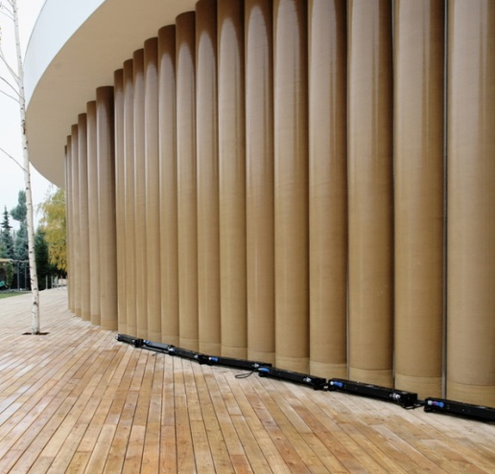
Инновации в России. Архитектурные формы: сочетая энергию природы и силу науки
Естественные способы повышения энергоэффективности:
Правильная ориентация здания
Энергоэффективная форма дома
Естественное освещение
(пример – световоды)
Экологичные материалы
Пример: дома из бамбука и картона известного японского архитектора Шигеру Бана
Павильон в Парке Горького. Стены из прессованной бумаги.
Автор проекта:
Шигеру Бан

Slide 7
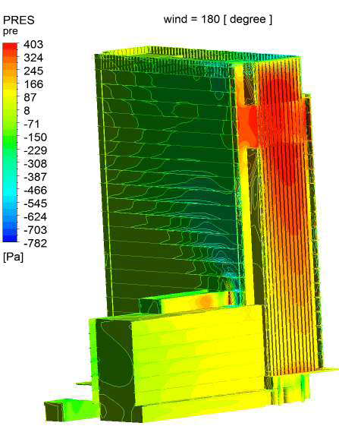
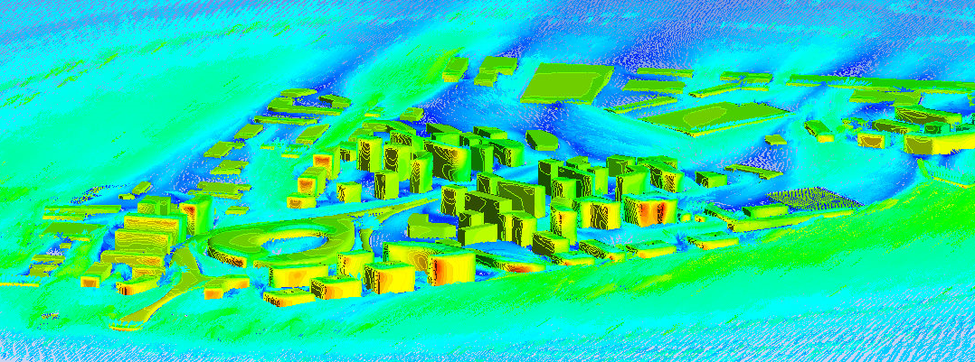
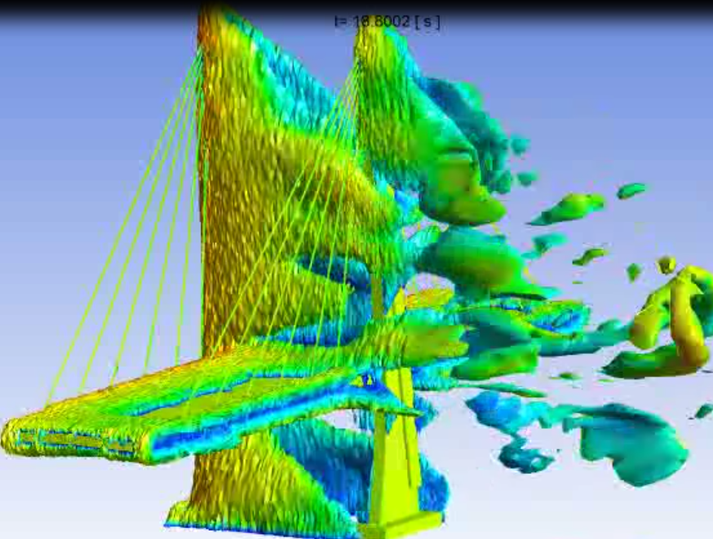
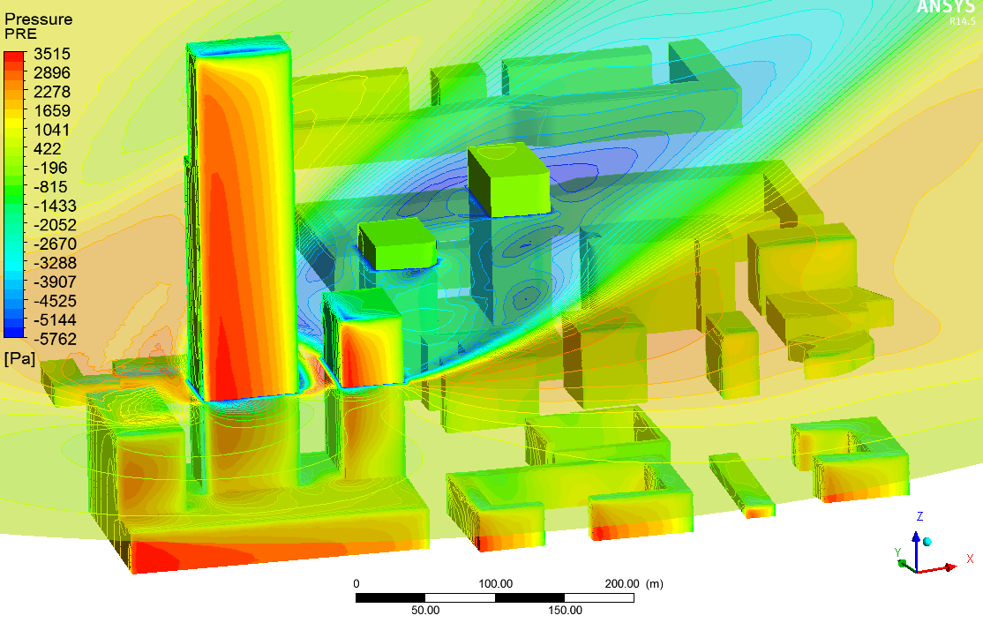
Инновации в России. Архитектурные формы: сочетая энергию природы и силу науки
…и научные методы: численное моделирование
Расчёт аэродинамических воздействий на район/здание
Оценка пешеходной комфортности
Оценка прочности уникальных сооружений
Оценка огнестойкости

Slide 8
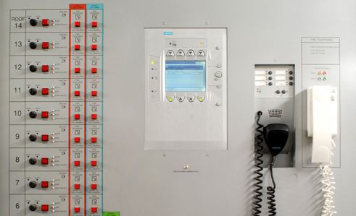
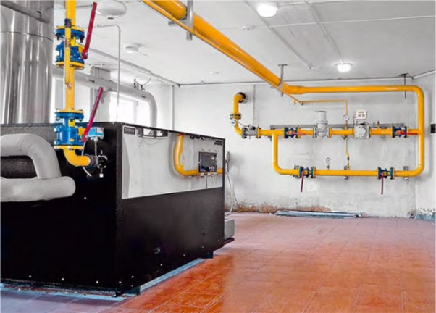
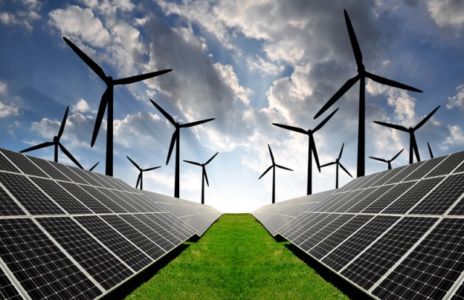
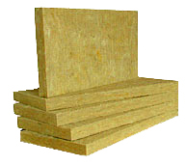
Инновации в России: «умные» инженерные решения
Инженерные решения, способные повысить энергоэффективность:
Автоматизация инженерных систем
Автоматизированная солнцезащита
Применение солнечных батарей
Естественная вентиляция
Современные системы теплоизоляции
Экономичное освещение

Slide 9
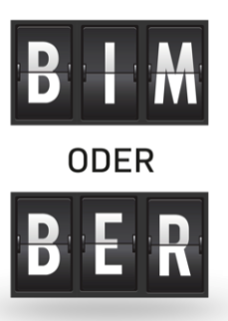
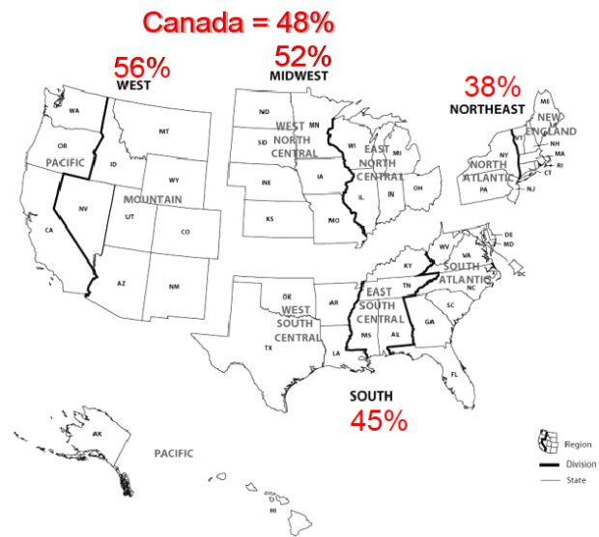
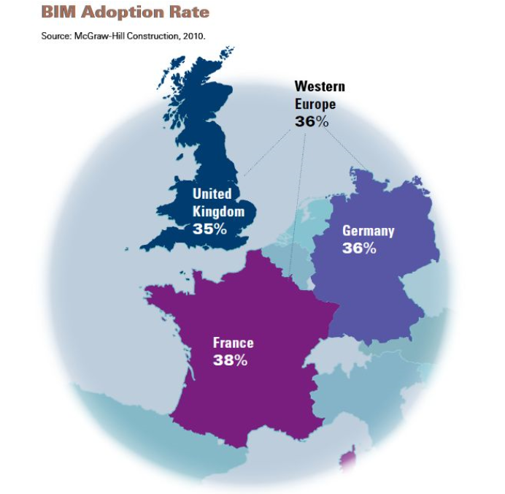
BIM как инструмент внедрения инноваций
Уровень внедрения BIM в Западной Европе и Северной Америке:
Наиболее продвинутые пользователи BIM в мире по убывающей:
Архитекторы, инженеры, подрядчики

Slide 10
BIM в России: какие преимущества?
Уменьшение количества ошибок и дублирования работы
Удобная визуальная оценка предлагаемых проектных решений
Точность подсчёта объёмов, материалов и оборудования
Снижение стоимости строительства
Сокращение общей продолжительности проекта
Контроль над расходами
Выход на новые рынки
…и ещё: проект в BIM позволяет досконально понять объект со всей его геометрией и характеристиками. К сожалению, стадия ПД по 87 постановлению такой информативностью не обладает….

Slide 11
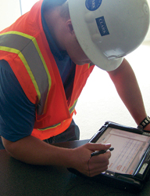
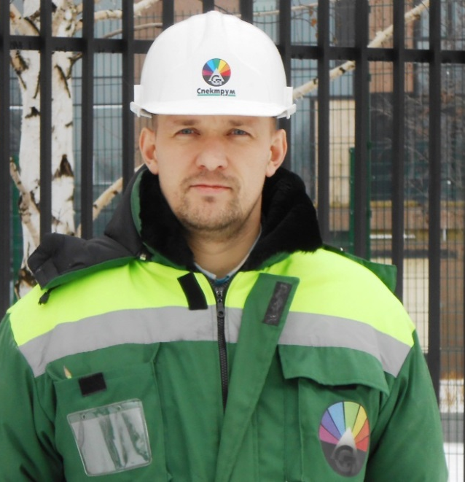
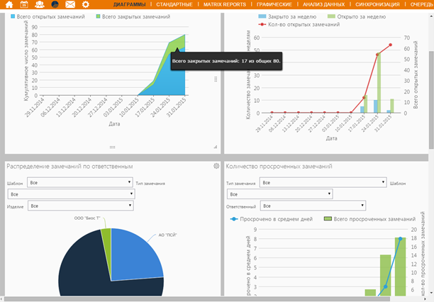
Облачные технологии на службе Инвестора
Что подразумевается?
Система управления строительством как единое информационное поле, в котором работают все участники строительного процесса.
Ценность для клиента:
Защита интересов Инвестора
Единая методология обеспечения качества строительства
Управление графиком и бюджетом
Управление рисками
Прозрачность. Надёжность
Отчётность в режиме онлайн
Идет проверка годности манометра
Пример типового Предписания

Slide 12
Методы государственного и рыночного регулирования
Мощный инструмент поддержки инноваций - государство
Пример: В Великобритании с 2016 года BIM будет обязательным требованием для госзаказа
Этим же путём начинают идти страны Скандинавии, Канада, Китай, Беларусь, Казахстан и…Россия.

Slide 13
Методы государственного и рыночного регулирования
А как это работает у них?
Результаты небольшого исследования
рынка Канады:
Пример: как осуществляется решение по выдаче ипотечного кредита в BMO?
Ипотечная ставка ниже, если дом/квартира отвечает требованиям энергоэффективности
5 групп критериев:
Окна (естественное освещение, защита от шума, пыли, теплоизоляция)
Двери (материал, разделение отапливаемых помещений от неотапливаемых. Нет дверей в квартире – большой плюс!)
Водоснабжение (безрезервуарные системы водоснабжения – плюс!)
Освещение (естественное освещение, энергосберегающие лампы)
Наличие отметки Energy Star на бытовой технике (посудомоечные машины, холодильники и т.д.)
Оценку жилья проводит специалист BMO по разработанной банком шкале.

Slide 14
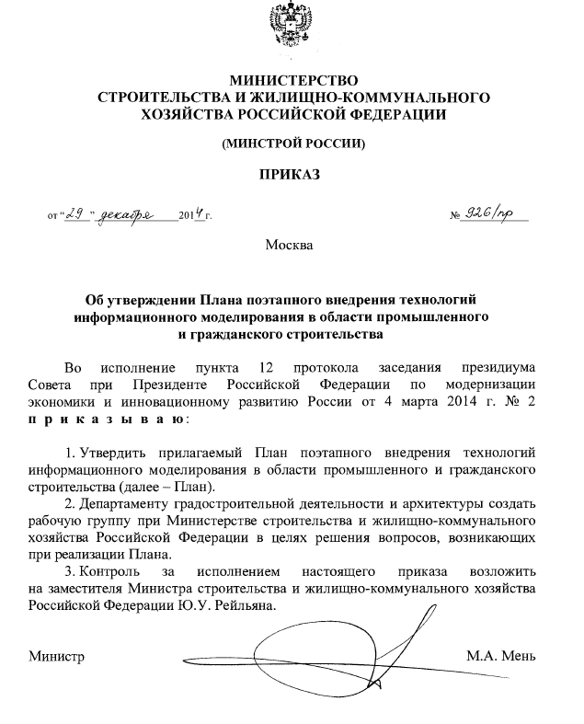
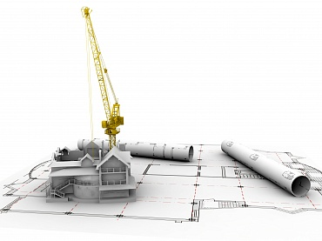
Методы государственного и рыночного регулирования
Какие действия предпринимаются у нас?
Шаги со стороны Министерства строительства РФ:
План поэтапного внедрения технологий информационного моделирования в области промышленного и гражданского строительства
Статус:
Отобраны 23 пилотных проекта
Среди них два проекта ГК «Спектрум»:
Центр оптовой и розничной торговли в Московской области
Статус: документация и модель переданы в МГЭ
Торговый центр в Московской области
Ориентировочный срок захода в экспертизу – сентябрь 2015.

Slide 15
Стандарты «зелёного» строительства
Основные рейтинги:
Расшифровка категории «Инновации» в BREEAM:
Innovation (Инновации): применение лучшей практики
Выдержки из «Технической Инструкции» BREEAM New Construction 2013:
«BREEAM rewards buildings that go beyond best practice in terms of a particular aspect of sustainability»
«…benefits or performance levels that are currently not recognised by standard BREEAM assessment issues»
Т.е. это те параметры, которые по разным аспектам превышают зафиксированные в стандарте.

Slide 16
Эталон энергоэффективности по BREEAM
Шалаш
Rating unknown ☺

Slide 17
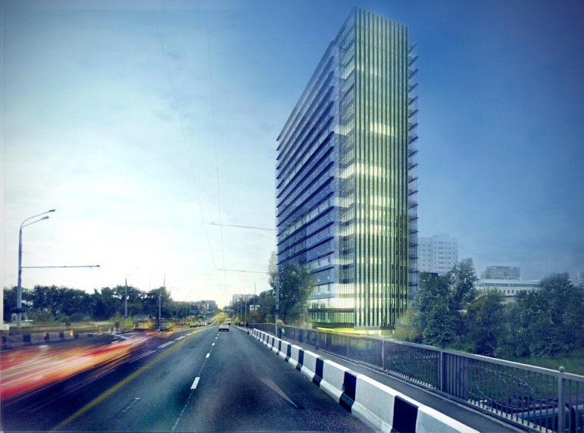
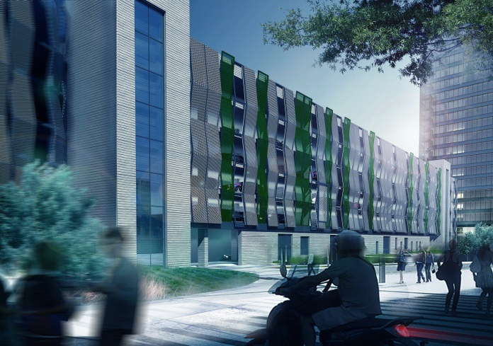
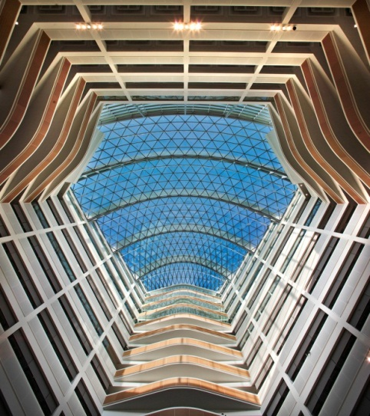
Примеры «зелёных» проектов: наши дни
One Angel Square. Manchester. UK.
Бизнес-центр Greendale в Москве
Outstanding. 95.16%
Outstanding. 88.5%
II-ОЕ МЕСТО В КОНКУРСЕ
GREEN AWARDS 2014
Такой уровень - первый и пока единственный в России!

Slide 18
Основные сложности в процессе внедрения инноваций
Отсутствие технических регламентов. Есть перечни обязательных документов, но не проработаны уровни детализации.
Отсутствие стандартов на стройматериалы. Невозможность применения современных материалов из-за отсутствия обновлений документов
Сопротивление новому. Желание работать «по старинке, как привыкли».
Кадровый вопрос. Необходимость обучения специалистов
Программные продукты. Сложность в подборе наиболее эффективной комбинации
Создание стандарта. Создание BIM-стандарта - кропотливая и сложная работа
Уровень подготовки разных участников процесса. Отстают подрядчики

Slide 19
Наш опыт реализации проектов с использованием инновационных технологий
Кейс: строительство завода в ЮФО
Особенность проекта: действующее предприятие, реализация проекта по фазам
Применение энергоэффективных технологий по стандарту LEED:
1. Проект биологических очистных. Решения позволяют чистить все стоки предприятия и направлять обратно в системы водоснабжения.
Результат: нулевые выбросы стоков в реку, минимальное воздействие на водные ресурсы
2. Дизайн фасадов офисного здания. Специальные элементы фасада, которые поворачиваются в зависимости от угла падения солнечных лучей.
Результат: экономия затрат на кондиционирование офиса и более комфортные условия труда
3. Временные рабочие места на открытых балконах. Зелёная кровля, элементы «под дерево» в интерьерах, организация зоны отдыха в виде ландшафтного дизайна, локальные водные источники (ручейки, озерца, стена с водой в рамках ландшафтного дизайна).
4. Отсек для раздельного сбора мусора. Высокое ограждение, чтобы не сдуло ветром мусор, контейнеры с устройством водостока. Результат: снижение вредного воздействия на грунт

Slide 20
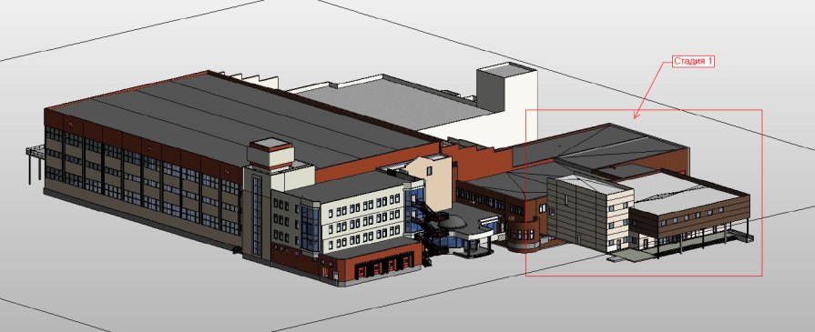
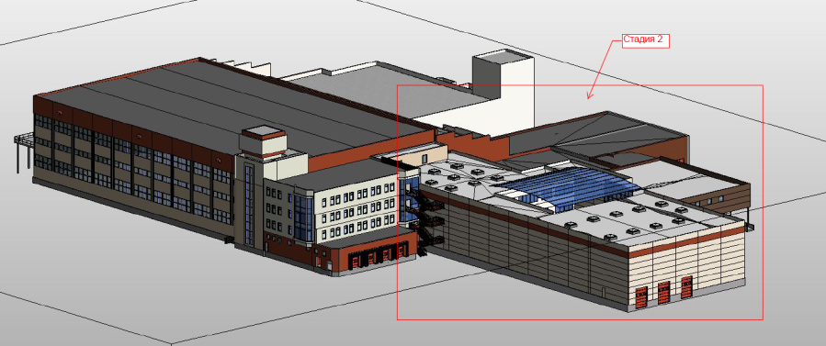
Наш опыт реализации проектов с использованием инновационных технологий
Выявленные плюсы реализации проекта в BIM:
Заказчик получает представление об объекте по результатам реализации работ на каждой стадии
Кейс: строительство завода в Московской области
Особенность проекта: действующее предприятие, реализация проекта по фазам
Фаза 1
Увеличение площадей гардеробных, реконструкция офисных помещений и входной группы
Фаза 2
Реконструкция столовой с организаций зала общих собраний персонала, увеличение склада сырья

Slide 21
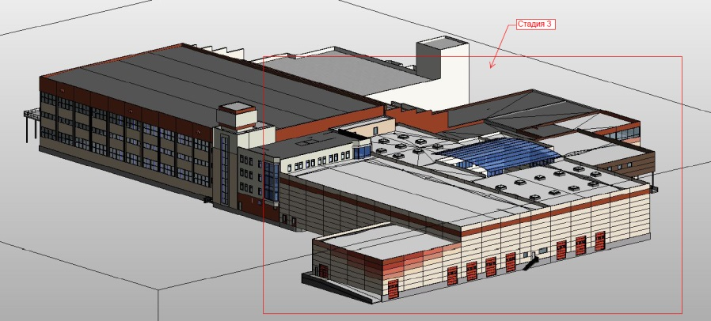
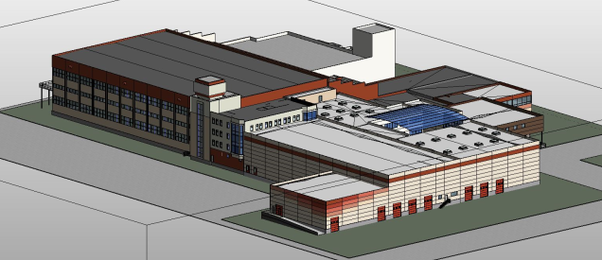
Наш опыт реализации проектов с использованием инновационных технологий
Фаза 3
Увеличение склада готовой продукции
Финал
То же, что фаза 3. Итоговый вариант с благоустроенной территорией.

Slide 22
Наш опыт реализации проектов с использованием инновационных технологий
Выявленные плюсы реализации проекта в BIM:
Детальная проработка бюджета уже на стадии ПД
Возможность формирования ведомости объёма работ на основании данных BIM-модели (BoQ)
Пример:
Код | Описание | Ед. | К-во | Цена за Ед. | Сумма в рублях, без НДС | % от Всего
13.0 | САНИТАРНО-ТЕХНИЧЕСКИЕ СИСТЕМЫ
13.14 | Системы тепло и холодоснабжения и отопления |  |  |  | - р.
13.14.1 | Поставка и монтаж - Воздушная завеса с обогревом на горячей воде PA2510W Frico. Включая все сопутствующие работы в т.ч. разгрузку, хранение, обвязку, исполнительную документацию. Согласно спецификации пп.ИОС4.1/267 | шт. | 4 |  | - р.
13.14.2 | Поставка и монтаж - Воздушная завеса с обогревом на горячей воде PA3520WH Frico. Включая все сопутствующие работы в т.ч. разгрузку, хранение, обвязку, исполнительную документацию. Согласно спецификации пп.ИОС4.1/268 | шт. | 1 |  | - р.
13.14.3 | Поставка и монтаж - Воздушная завеса с обогревом на горячей воде PA4225WL Frico. Включая все сопутствующие работы в т.ч. разгрузку, хранение, обвязку, исполнительную документацию. Согласно спецификации пп.ИОС4.1/269 | шт. | 4 |  | - р.
13.14.4 | Поставка и монтаж - Воздушная завеса с электрообогревом PA2210CE03 Frico. Включая все сопутствующие работы в т.ч. разгрузку, хранение, обвязку, исполнительную документацию. Согласно спецификации пп.ИОС4.1/270 | шт. | 1 |  | - р.
13.14.5 | Поставка и монтаж - Воздушно-отопительный агрегат VOLCANO VOLCANO VR2 VTS. Включая все сопутствующие работы в т.ч. разгрузку, хранение, обвязку, исполнительную документацию. Согласно спецификации пп.ИОС4.1/271 | шт. | 7 |  | - р.

Slide 23
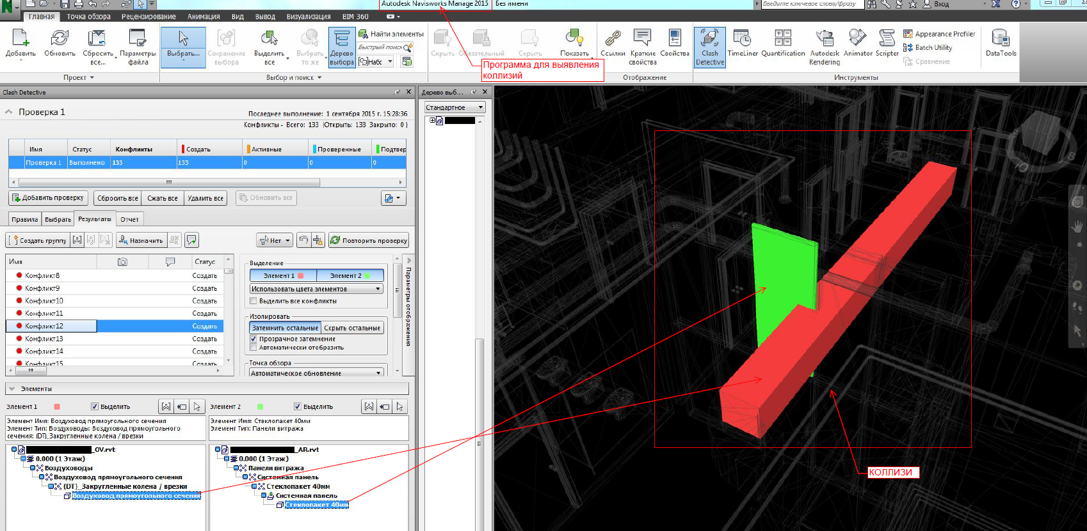
Наш опыт реализации проектов с использованием инновационных технологий
Выявленные плюсы реализации проекта в BIM:
Высокая точность проработки инженерных решений в увязке с действующими системами

Slide 24
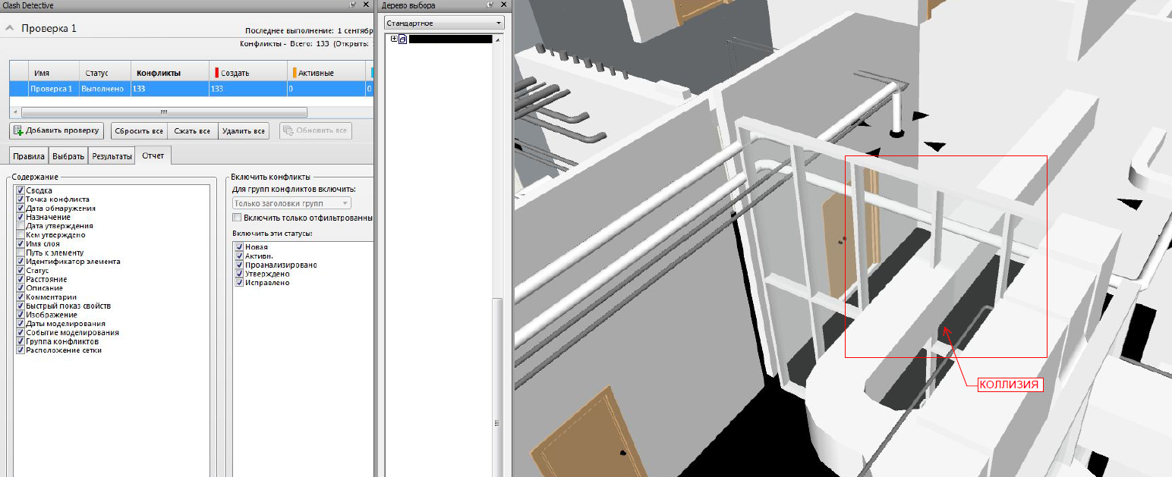
Наш опыт реализации проектов с использованием инновационных технологий
Выявленные плюсы реализации проекта в BIM:
Высокая скорость и скоординированность при внесении изменений
Пример: внесено изменение, в итоге воздуховод «въехал» в витраж
Автоматически формируется отчёт о конфликте

